Slide 1
Le routage

Slide 2
Préambule
Oublie pas de consulter le PDF de JEAN sur le routage statiques Resume-RoutageStatiqueCisco-v1.20..pdf

Slide 3

Kesaco
Il faut un routeur.
Le routeur va traiter les paquets et il va transférer les paquets de l’interfaces entrante vers une interfaces de sortie. Les paquets transitent donc par les routeurs

Slide 4
kesaco
Dans un processus de routage standard. l’adresse ip source et des destination sont conservées et le TTL(champ duré de vie) est décrémenté.
Si le TTL est a 0 alors le paquet est abandonnée et un message ICMP est généré depuis l’adresse IP de l’interface entrante qui sera à destination de l’adresse sources pour indiquer le message suivant “time-to-live exceeded in transit” et ca va etre ICMP qui est informé de l’abandon du paquet
Si le TTL est non nul le paquet est transferer sur l’interface de sortie en fonction de l’adresse IP destination et la table de routage.

Slide 5
Routage statique
le routage statique consiste à renseigner les directions à prendre pour atteindre les réseau distants
Pour faire du routage statique, il faut connaître tous les réseaux utiles de la structure
Pour configurer une route , on utilise soit l’adresse ip du prochain routeur ( ip route 172.16.0.0 255.255.0.0 192.168.1.1)
Pour aller vers tout ce qui commence par 172.16 le prochain auquel il faut adresser le paquet est 192.168.1.1
ou utiliser à l’interface de sortie (ip route 172.16.0.0 255.255.0.0 g0/1)
Pour aller vers tout ce qui commence par 172.16 il faut transmettre le paquet sur l’interface local g0/1
( les routes par interfaces de sortie sont pas a faire sur les réseaux à accès multiples)

Slide 6
route par défaut
La route par défaut est utilisé par le routeur lorsqu’aucune autre route vers l’adresse de destination n’est disponible
et la commande c’est ip route 0.0.0.0 0.0.0.0 sois le réseau ou sois l’interface local.

Slide 7
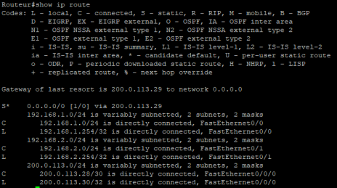
Table de routage

